Slide 1



Сервис доставки домашней еды между частными лицами
Контакты лидера
Почта: chernysh_2021@list.ru
Телефон: +7-999-620-35-71
1

Slide 2
АКТУАЛЬНОСТЬ ПРОЕКТА
Самостоятельное формирование индивидуального рациона питания
Большой выбор блюд различных национальностей
Возможность подработки на дому
Предоставление условий формирования микро - бизнеса

Slide 3
ЦЕЛЕВАЯ АУДИТОРИЯ
Одиночки
Иностранцы
Этот типаж все тянет на себе, много работает, желает стать успешным. Готовка и домашние обязанности – груз для представителей этого типажа
Люди, приезжие из других стран с целью получения образования или поиска работы. Зачастую остаются на новом месте в течение нескольких лет, и за это время успевают сильно соскучиться по «своей» кухне
3

Slide 4
ПРОБЛЕМА
Почему существующих вариантов решения недостаточно?
Нет времени на готовку
Основа рынка доставки готовой домашней еды – полуфабрикаты длительной заморозки
Есть желание питаться разнообразно и правильно, но нет идей для ужина
Новые кафе и рестораны не способны открываться с такой скоростью, с какой у потребителя меняются вкусы
Наскучили привычные кафе и рестораны
Заведения с иностранной кухней не закрывают в полной мере потребность приезжих в своей «домашней» еде
Рестораны иностранной кухни не знают коренные рецепты и готовят блюда «по-своему»
4

Slide 5
РЕШЕНИЕ
Домашние и ресторанные блюда, приготовленные людьми для людей
Большой выбор блюд разных национальностей
Сервис «ХомПай»
Подработка для любителей готовки, возможность найти постоянных клиентов
Плановая доставка на дом
5

Slide 6
ЦЕННОСТНОЕ ПРЕДЛОЖЕНИЕ
Разнообразие и возможность открытия новых вкусов
Сервис предлагает меню, составленное из разнообразных кухонь мира
Индивидуальный подход и уникальный вкус
Удобство и экономия времени
Доставка блюд прямо к двери — отличный выбор для занятых людей, которым некогда готовить
Блюда, приготовленные частными поварами, имеют авторский почерк
Теплота и душевность
Частные повара вкладывают душу в процесс, что создает ощущение особой заботы и "домашности" в каждом блюде
6

Slide 7
РЫНОК
PAM = 500 млрд. руб.
TAM = 250 млрд. руб.
SОM = 4,2 млн. руб.
7

Slide 8
КОНКУРЕНТЫ
4
1
3
2
Критерий сравнения | Обеды в офис |  |  | Наше кафе |  |  | Саша варит |  |  | ХомПай
 | p | q | pq | p | q | pq | p | q | pq | p | q | pq
Стоимость салата Цезарь | 0,18 | 4,00 | 0,72 | 0,18 | 5,00 | 0,90 | 0,18 | 4,00 | 0,72 | 0,18 | 3,00 | 0,54
Количество салата Цезарь (вес блюда) | 0,15 | 3,00 | 0,45 | 0,15 | 4,00 | 0,60 | 0,15 | 4,00 | 0,60 | 0,15 | 5,00 | 0,75
Стоимость доставки | 0,14 | 2,00 | 0,28 | 0,14 | 3,00 | 0,42 | 0,14 | 4,00 | 0,56 | 0,14 | 5,00 | 0,70
Скорость доставки | 0,05 | 4,00 | 0,20 | 0,05 | 4,00 | 0,20 | 0,05 | 5,00 | 0,25 | 0,05 | 4,00 | 0,20
Функция плановой доставки | 0,03 | 4,00 | 0,12 | 0,03 | 3,00 | 0,09 | 0,03 | 5,00 | 0,15 | 0,03 | 5,00 | 0,15
Разнообразие блюд | 0,10 | 3,00 | 0,30 | 0,10 | 4,00 | 0,40 | 0,10 | 4,00 | 0,40 | 0,10 | 5,00 | 0,50
Популярность сервиса | 0,11 | 3,00 | 0,33 | 0,11 | 4,00 | 0,44 | 0,11 | 4,00 | 0,44 | 0,11 | 1,00 | 0,11
Внешний вид блюд | 0,11 | 4,00 | 0,44 | 0,11 | 4,00 | 0,44 | 0,11 | 3,00 | 0,33 | 0,11 | 4,00 | 0,44
Качество упаковки | 0,08 | 5,00 | 0,40 | 0,08 | 5,00 | 0,40 | 0,08 | 3,00 | 0,24 | 0,08 | 5,00 | 0,40
Удобство использования сервиса | 0,05 | 3,00 | 0,15 | 0,05 | 4,00 | 0,20 | 0,05 | 5,00 | 0,25 | 0,05 | 5,00 | 0,25
Итого | 1,00 |  | 3,39 | 1,00 |  | 4,09 | 1,00 |  | 3,94 | 1,00 |  | 4,04
8

Slide 9
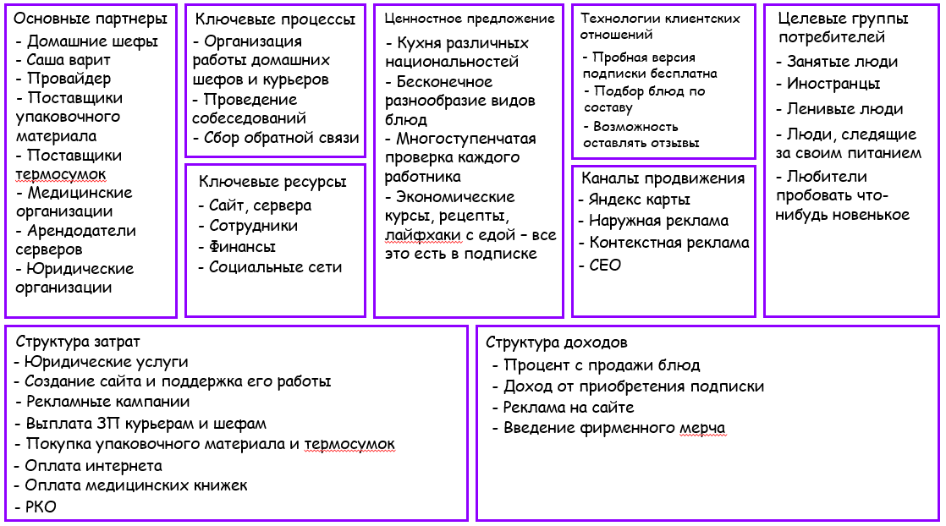
БИЗНЕС-МОДЕЛЬ

Slide 10
БИЗНЕС-ПЛАН
№ п/п | Наименование | "0" | 1 год |  |  |  |  |  |  |  |  |  |  |  | Итого
 |  |  | авг. | сент. | окт. | нояб. | дек. | янв. | февр. | март | апр. | май | июнь | июль
Операционная деятельность
1. | Выручка, всего - в том числе: |  | 74340 | 74340 | 119927 | 177687 | 232447 | 281707 | 246849 | 250977 | 275461 | 313945 | 344429 | 398913 | 2578346
1.1. | Выручка от продажи блюд |  | 74340 | 74340 | 116820 | 159300 | 201780 | 244260 | 181602 | 168150 | 195054 | 221958 | 248862 | 275766 | 2162232
1.2. | Выручка от продажи подписок |  | 0 | 0 | 3107 | 7887 | 12667 | 17447 | 35247 | 42827 | 50407 | 57987 | 65567 | 73147 | 366290
1.3. | Выручка от продажи рекламы |  | 0 | 0 | 0 | 10500 | 18000 | 20000 | 30000 | 40000 | 30000 | 34000 | 30000 | 50000 | 262500
2. | Расходы, всего - в том числе |  | -56372 | -45972 | -74329 | -98728 | -122919 | -146730 | -164716 | -150002 | -176897 | -199962 | -222473 | -246645 | -1705745
2.1. | РКО (1% от дохода) |  | 687 | 687 | 1108 | 1641 | 2147 | 2602 | 2280 | 2319 | 2545 | 2900 | 3182 | 3685 | 25783,46
2.2. | Оплата доставки сервисом |  | 21000 | 21000 | 33000 | 45000 | 57000 | 69000 | 81000 | 75000 | 87000 | 99000 | 111000 | 123000 | 822000
2.3. | Налоги |  | 8585 | 8585 | 11321 | 14786 | 18072 | 21027 | 18936 | 19184 | 20653 | 22962 | 24791 | 28060 | 216961
2.4. | Затраты на термосумки |  | 3000 | 1000 | 1000 | 1000 | 1000 | 1000 | 1000 | 1000 | 1000 | 1000 | 1000 | 1000 | 14000
 | Количество проданных порций |  | 420 | 420 | 660 | 900 | 1140 | 1380 | 1620 | 1500 | 1740 | 1980 | 2220 | 2460 | 16440
2.5. | Затраты на упаковочный материал |  | 7140 | 7140 | 11220 | 15300 | 19380 | 23460 | 27540 | 25500 | 29580 | 33660 | 37740 | 41820 | 279480
2.5.1. | Затраты на контейнеры |  | 2100 | 2100 | 3300 | 4500 | 5700 | 6900 | 8100 | 7500 | 8700 | 9900 | 11100 | 12300 | 82200
2.5.2. | Затраты на бутылки |  | 4200 | 4200 | 6600 | 9000 | 11400 | 13800 | 16200 | 15000 | 17400 | 19800 | 22200 | 24600 | 164400
2.5.3. | Затраты на пакеты |  | 840 | 840 | 1320 | 1800 | 2280 | 2760 | 3240 | 3000 | 3480 | 3960 | 4440 | 4920 | 32880
2.6. | Затраты на мед. книжки |  | 8400 | 0 | 4800 | 4800 | 4800 | 4800 | 4800 | 0 | 4800 | 4800 | 4800 | 4800 | 51600
3. | Сальдо денежного потока от операционной деятельности |  | 17911 | 28311 | 45507 | 78824 | 109351 | 134763 | 81945 | 100784 | 98354 | 113744 | 121694 | 151964 | 1083150
10

Slide 11
БИЗНЕС-ПЛАН
№ п/п | Наименование | 0 | 1 год |  |  |  |  |  |  |  |  |  |  |  | Итого
 |  |  | авг. | сент. | окт. | нояб. | дек. | янв. | февр. | март | апр. | май | июнь | июль
Инвестиционная деятельность
4. | Инвестиционные доходы | 0
5. | Инвестиционные расходы, всего - в том числе: |  | -74630 | -1700 | -1700 | -34630 | -1700 | -1700 | -1700 | -1700 | -1700 | -34630 | -1700 | -1700 | -159190
5.1. | Сайт + интернет |  | 1700 | 1700 | 1700 | 1700 | 1700 | 1700 | 1700 | 1700 | 1700 | 1700 | 1700 | 1700 | 20400
5.2. | Услуги юриста |  | 30000 | 0 | 0 | 0 | 0 | 0 | 0 | 0 | 0 | 0 | 0 | 0 | 30000
5.3. | Рекламные кампании |  | 42930 | 0 | 0 | 32930 | 0 | 0 | 0 | 0 | 0 | 32930 | 0 | 0 | 108790
6. | Сальдо денежного потока от инвестиционной деятельности |  | -74630 | -1700 | -1700 | -34630 | -1700 | -1700 | -1700 | -1700 | -1700 | -34630 | -1700 | -1700 | -159190
7. | Сальдо денежного потока от операционной и инвестиционной деятельности |  | -56719 | 26611 | 43807 | 44194 | 107651 | 133063 | 80245 | 99084 | 96654 | 79114 | 119994 | 150264 | 923960
8. | ТНИ |  | -56719 | -30108 | 13700 | 57893 | 165544 | 298607 | 378851 | 477935 | 574589 | 653702 | 773696 | 923960
11

Slide 12
ПЛАНЫ РАЗВИТИЯ
Регистрация ИП
Поиск исполнителей
Создание дизайн – проекта сайта
Трудоустройство курьеров и поваров
Создание пробных заказов
Сбор обратной связи
Корректировка
12

Slide 13
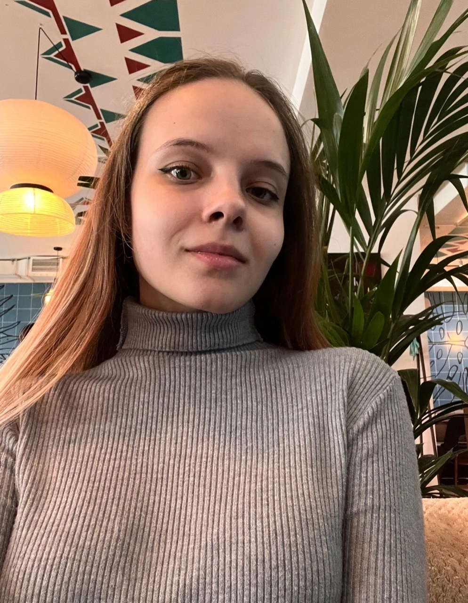
КОМАНДА СТАРТАПА
Дарья Александровна Черныш
Основательница проекта, занимающая все его должности
13

Slide 14
Сервис доставки домашней еды между частными лицами
Контакты лидера
Почта: chernysh_2021@list.ru
Телефон: +7-999-620-35-71
14

